Slide 1
I.S.F.D.C y T.
General Manuel Belgrano
Profesorado de educación primaria
Orientación en educación rural.

Slide 3
LOGROS
Implementación de la carrera: Profesorado de Educación Primaria Orientación en Educación Rural.

Slide 4
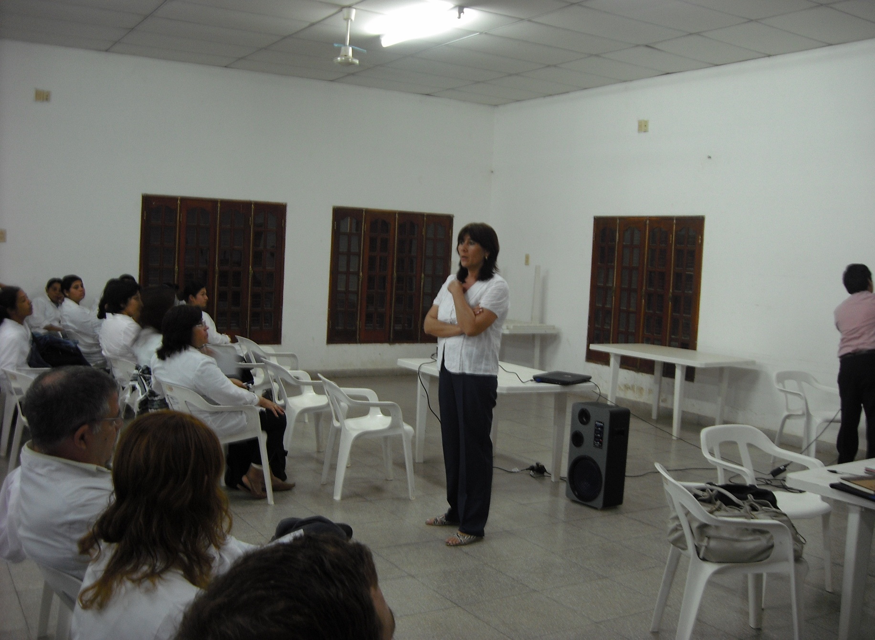

Slide 5
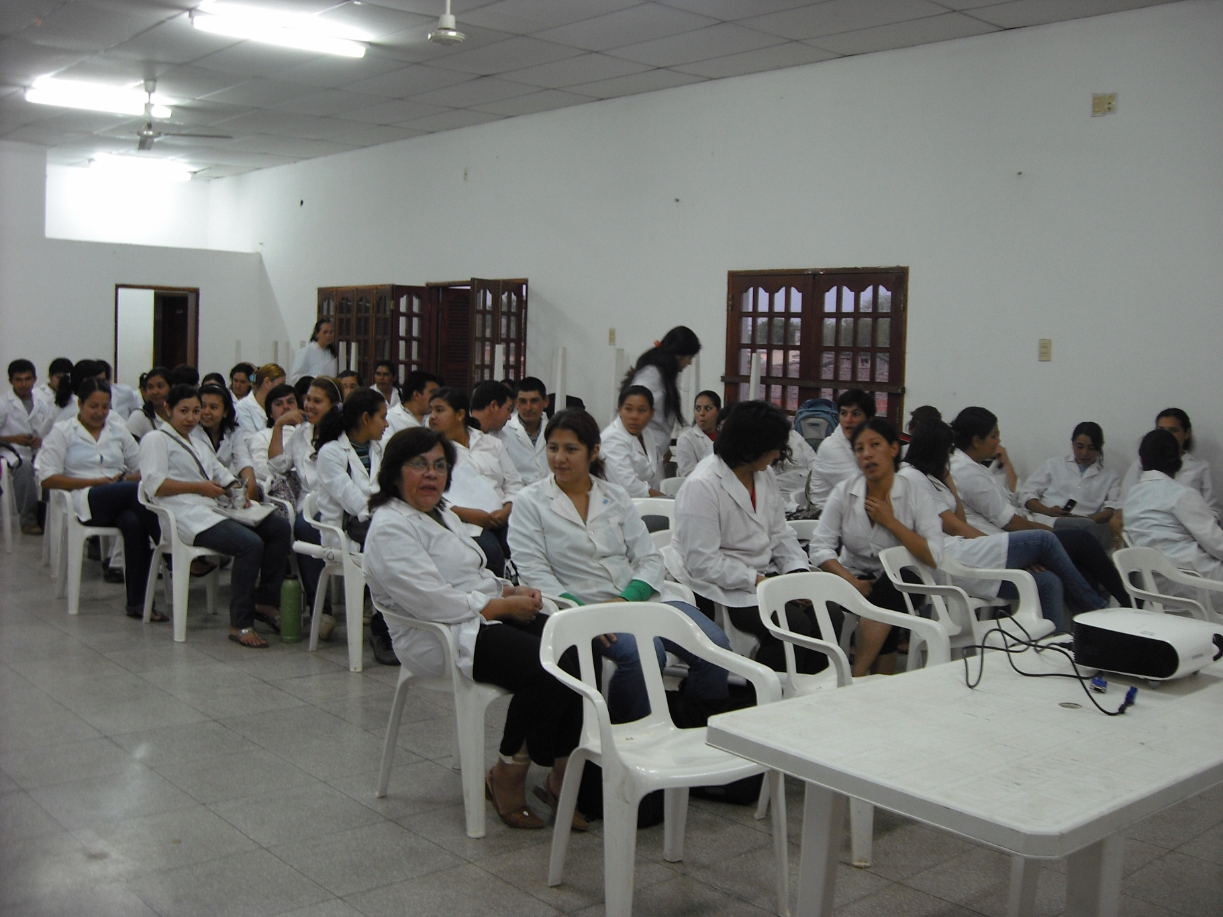

Slide 6
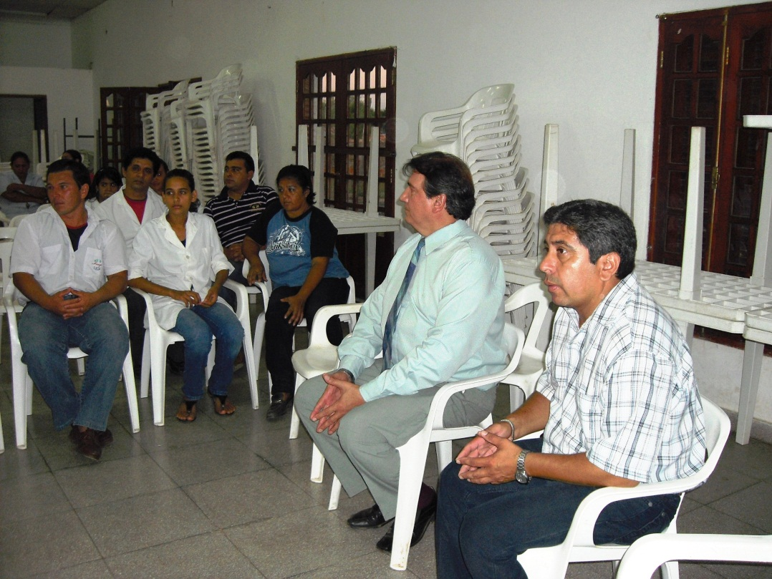
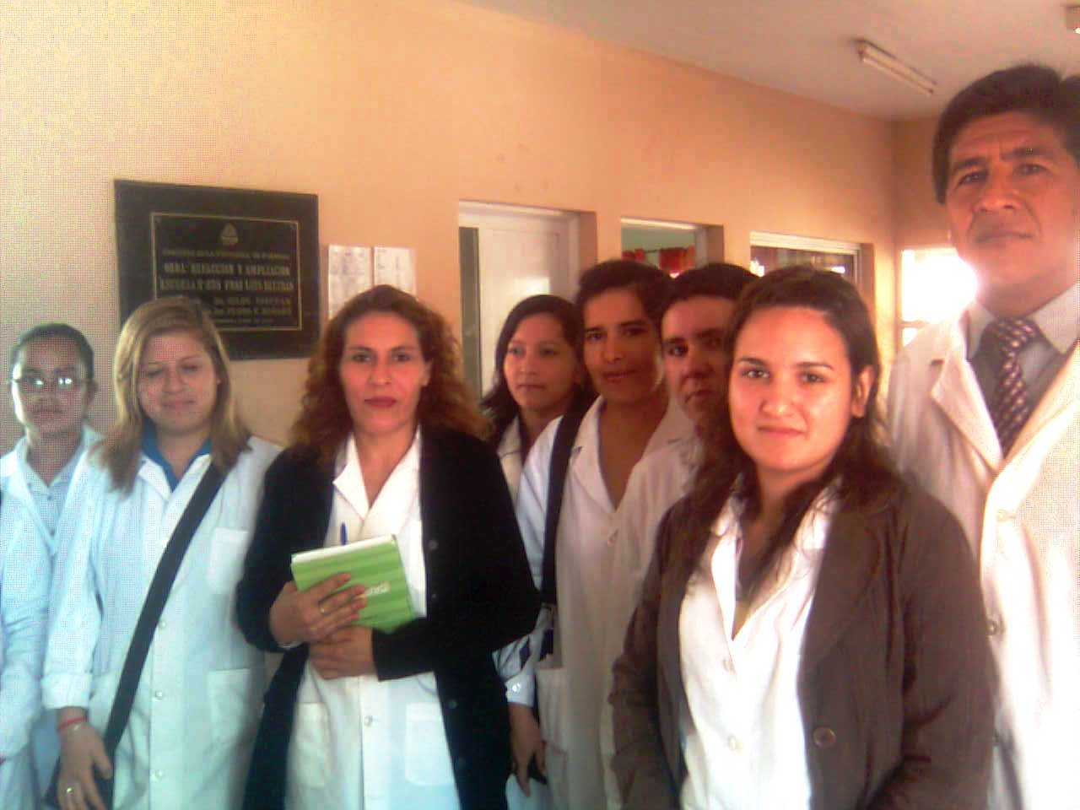
Acuerdos para utilizar edificios, en forma transitoria, para dar inicio a la nueva carrera . (Escuela 406 y Salón de la Fundación Mita Porá)

Slide 7
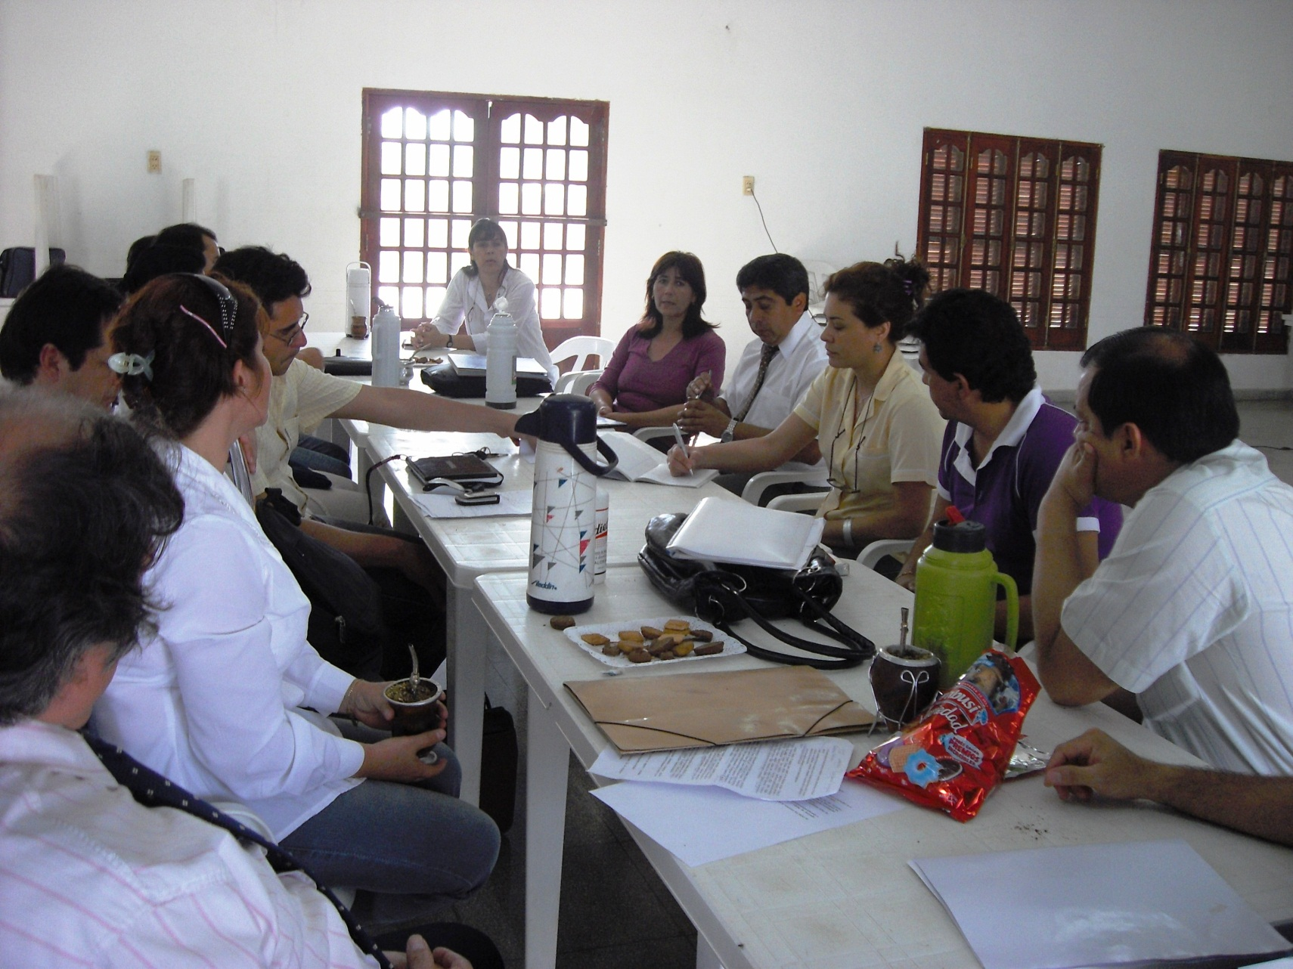
Coordinación de horarios de clases de los profesores que comparten ambos niveles educativos.

Slide 8
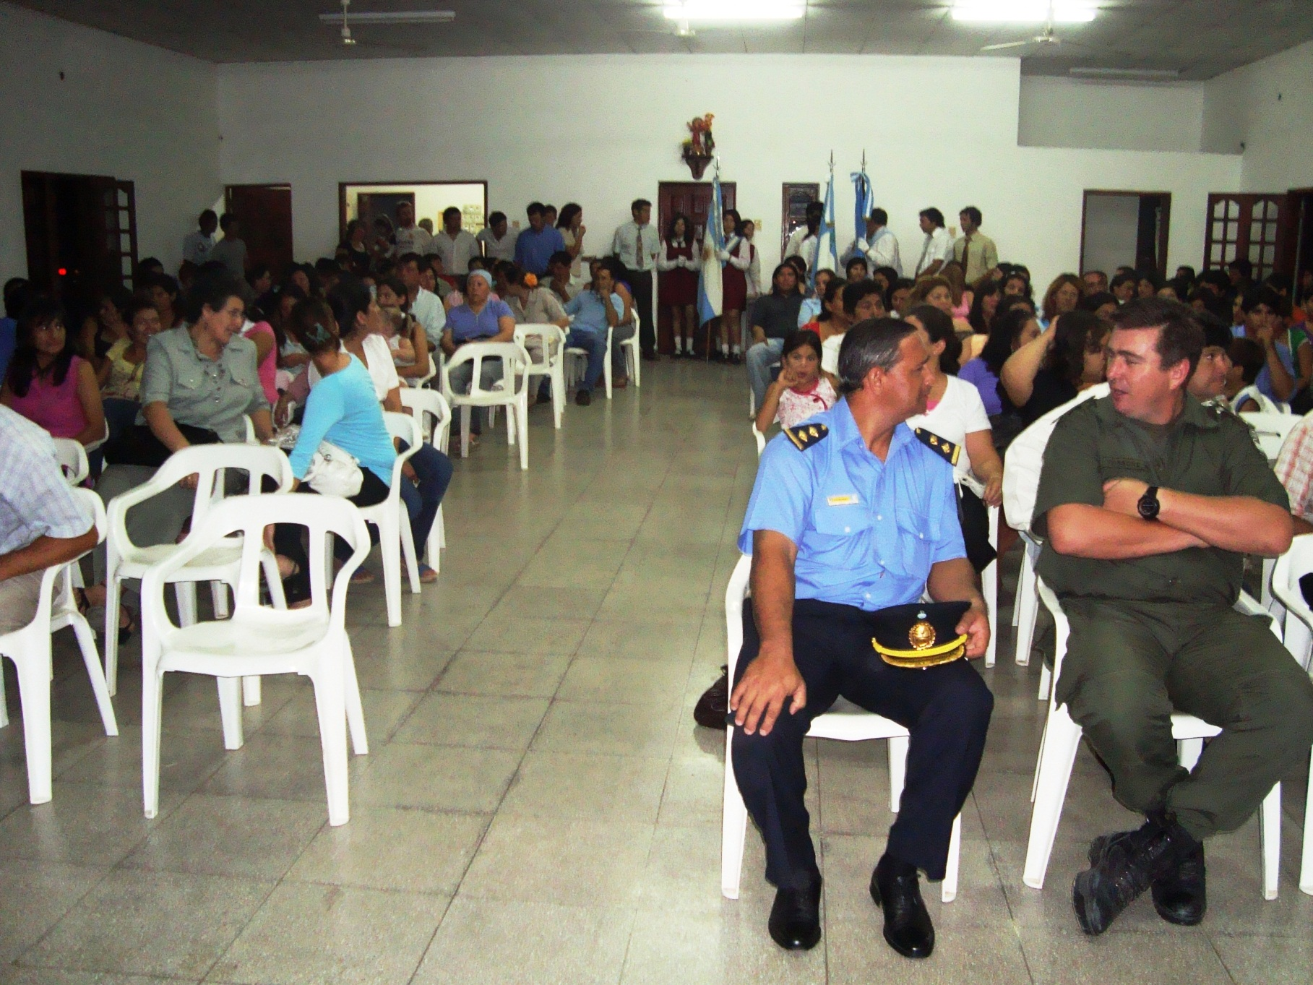
Inserción progresiva del Instituto en la vida de la comunidad.

Slide 9
INFORMATIZACIÓN DE DATOS PERSONALES Y PEDAGÓGICAS DE ALUMNOS
PLANILLA DE ASISTENCIA
INSTITUCIÓN: Instituto Superior de Formación Docente
LOCALIDAD: Gral. M. Belgrano
CARRERA: Profesorado de Educación Primaria - Orientación en Educación Rural
CICLO LECTIVO: 2010
RÉGIMEN: Cuatrimestral
CÁTEDRA: PROBLEMÁTICA HISTÓRICA DE LA FILOSOFÍA
CURSO: 2do. Año
COMISIÓN: ESCUELA Nº 406
PROFESOR: Jasé Florentín
CLASES DICTADAS | 2 | 7 | 5 | 0 | 0 | 14
APELLIDO Y NOMBRES | MAR | ABR | MAY | JUN | JUL | TOT. CLASES | PORC. ASIT. | COND. ALUMNO
ACOSTA, Beba Elizabet | 2 | 7 | 5 | 0 | 0 | 14 | 100,0% | REGULAR
ACOSTA, Edgar Manuel | 1 | 5 | 5 | 0 | 0 | 11 | 78,6% | REGULAR
AGUILAR, Cynthia Elizabeth | 2 | 7 | 5 | 0 | 0 | 14 | 100,0% | REGULAR
ARANDA, Angel Alberto | 2 | 7 | 5 | 0 | 0 | 14 | 100,0% | REGULAR
ARANDA, Jesús Sergio | 2 | 7 | 5 | 0 | 0 | 14 | 100,0% | REGULAR
ARCE, Marcelo Fabián | 2 | 7 | 3 | 0 | 0 | 12 | 85,7% | REGULAR
AVALOS, Andrea Antonia Vanessa | 2 | 7 | 5 | 0 | 0 | 14 | 100,0% | REGULAR
BAEZ, Patricia Isabel | 2 | 7 | 5 | 0 | 0 | 14 | 100,0% | REGULAR
BORDÓN, Favio Raul | 1 | 7 | 3 | 0 | 0 | 11 | 78,6% | REGULAR
CARDOZO, Sergia Faviola | 2 | 7 | 5 | 0 | 0 | 14 | 100,0% | REGULAR
CHAPARRO, Sandra | 2 | 7 | 5 | 0 | 0 | 14 | 100,0% | REGULAR
DE LA SIERRA, Eliana Rosa | 1 | 7 | 5 | 0 | 0 | 13 | 92,9% | REGULAR
DÍAZ, Romilda Adelaida | 1 | 1 | 2 | 0 | 0 | 4 | 28,6% | LIBRE
DUARTE, Nancy Elizabet | 0 | 7 | 5 | 0 | 0 | 12 | 85,7% | REGULAR
ENRIQUE, Yésica Evelin | 2 | 7 | 5 | 0 | 0 | 14 | 100,0% | REGULAR
ESPÍNOLA, Mabel Violeta | 2 | 6 | 4 | 0 | 0 | 12 | 85,7% | REGULAR

Slide 10
PROMEDIO ALUMNOS 2° AÑO I.S.F.D.C.y T.
DATOS CORRESPONDIENTES AL 1er AÑO - 2009
APELLIDO Y NOMBRE/S | ASIGNATURAS |  |  |  |  |  |  |  |  | PROMEDIO
 | MATEMÁTICA | LENGUA Y LIT. | LECTURA Y ESCR. | CS. SOCIALES | CS. NATURALES | PSICOLOGÍA | PEDAGOGÍA | DIDÁCTICA | PRÁCTICA
ACOSTA, Beba Elizabet | 8 | 9 | 9 | 5 |  | 8 | 6 | 10 | 7 | 7,75
ACOSTA, Edgar Manuel | 5 | 5 |  | 4 |  | 5 | 6 | 8 | 8 | 5,86
AGUILAR, Cynthia Elizabeth | 8 | 6 | 9 | 4 |  | 8 | 8 | 6 | 5 | 6,75
ALVAREZ, Francisca
ANSALDI, Hugo Javier | 10 | 10 | 9 | 8 |  | 8 | 9 | 8 | 10 | 9,00
ARANDA, Angel Alberto | 7 | 4 | 6 | 5 |  | 6 | 8 | 10 | 6 | 6,50
ARANDA, Jesús Sergio | 9 | 6 |  |  |  | 7 | 9 | 8 | 7 | 7,67
ARCE, Marcelo Fabián |  |  |  |  |  |  | 4 |  |  | 4,00
ARCE, Rosana Marina | 4 |  |  |  |  | 6 | 4 | 4 | 8 | 5,20
AVALOS, Andrea Antonia Vanessa | 9 | 7 | 9 | 4 |  | 9 | 8 | 10 | 5 | 7,63
BAEZ, Patricia Isabel | 8 | 7 | 7 |  |  | 4 | 8 | 7 | 4 | 6,43
BAREIRO, Norma Beatriz |  |  |  |  |  |  | 4 |  | 8 | 6,00
BENÍTEZ, Dahiana Jéssica | 7 | 7 | 5 |  |  |  | 4 |  |  | 5,75
BENÍTEZ, Miguel Angel |  |  |  |  |  | 6 |  | 4 |  | 5,00

Slide 11
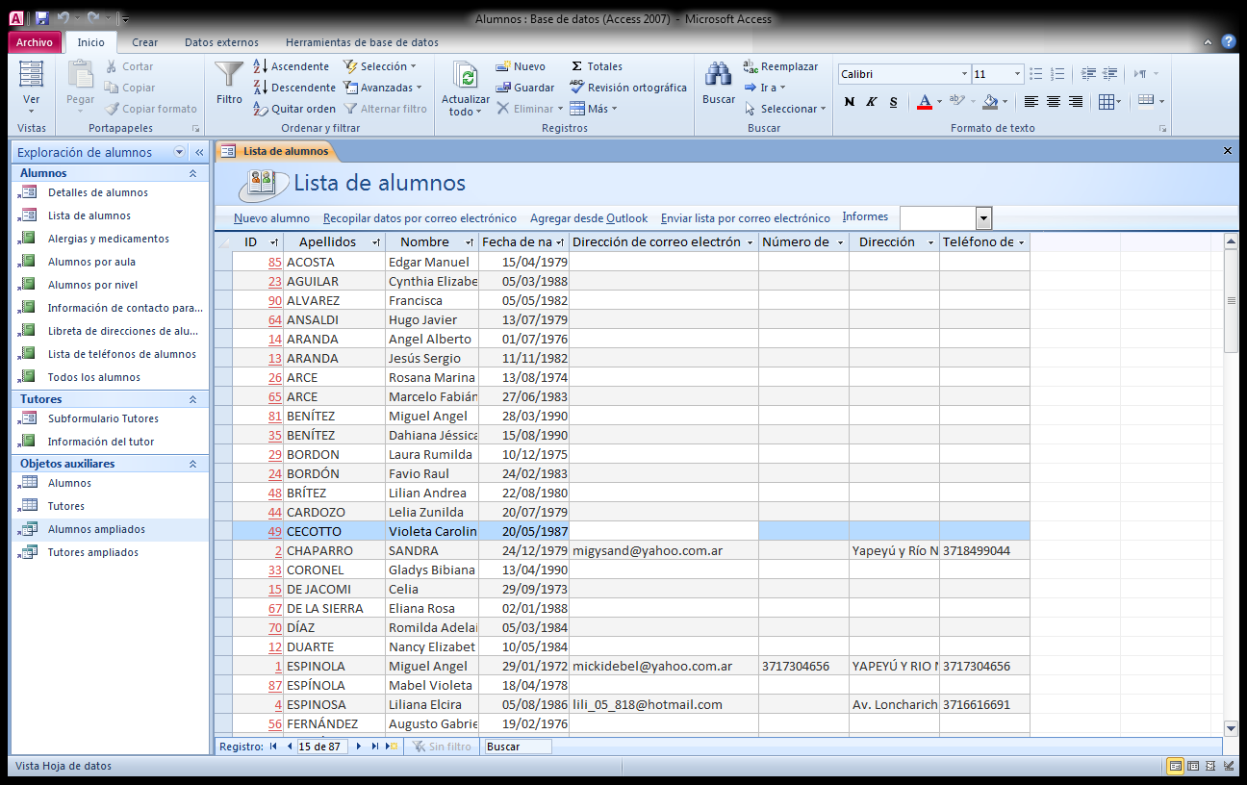
BASE DE DATOS DE ALUMNOS

Slide 12
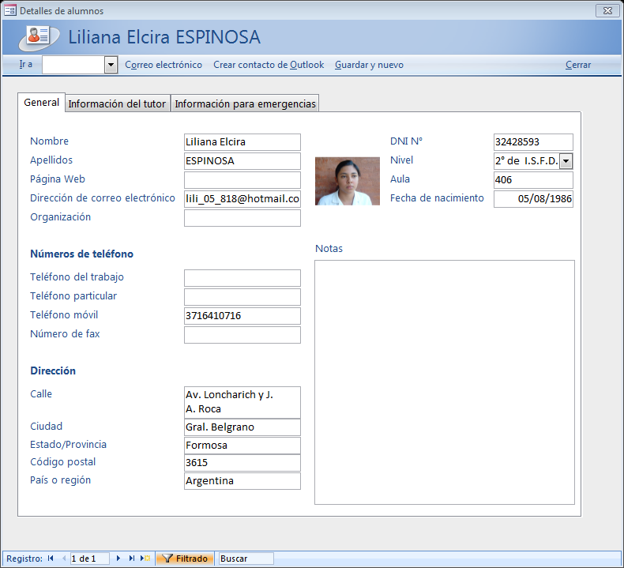

Slide 13
Conformación de parejas pedagógicas para el dictado de las cátedras Ciencias Sociales y Ciencias Naturales.

Slide 14
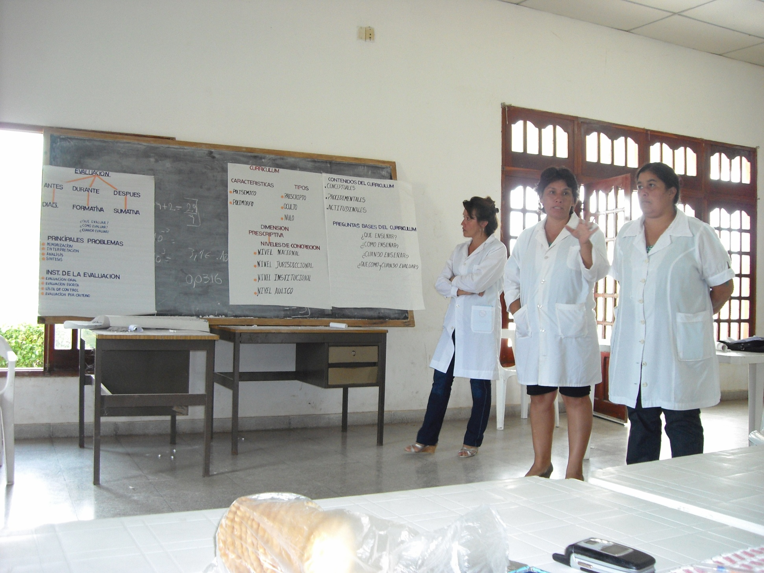

Slide 15
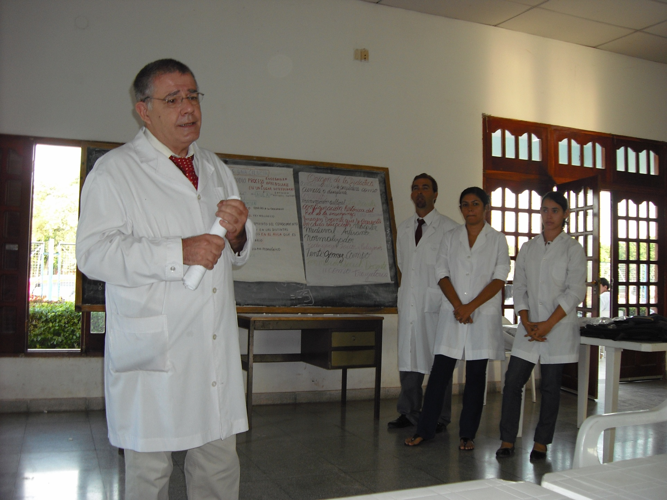

Slide 16
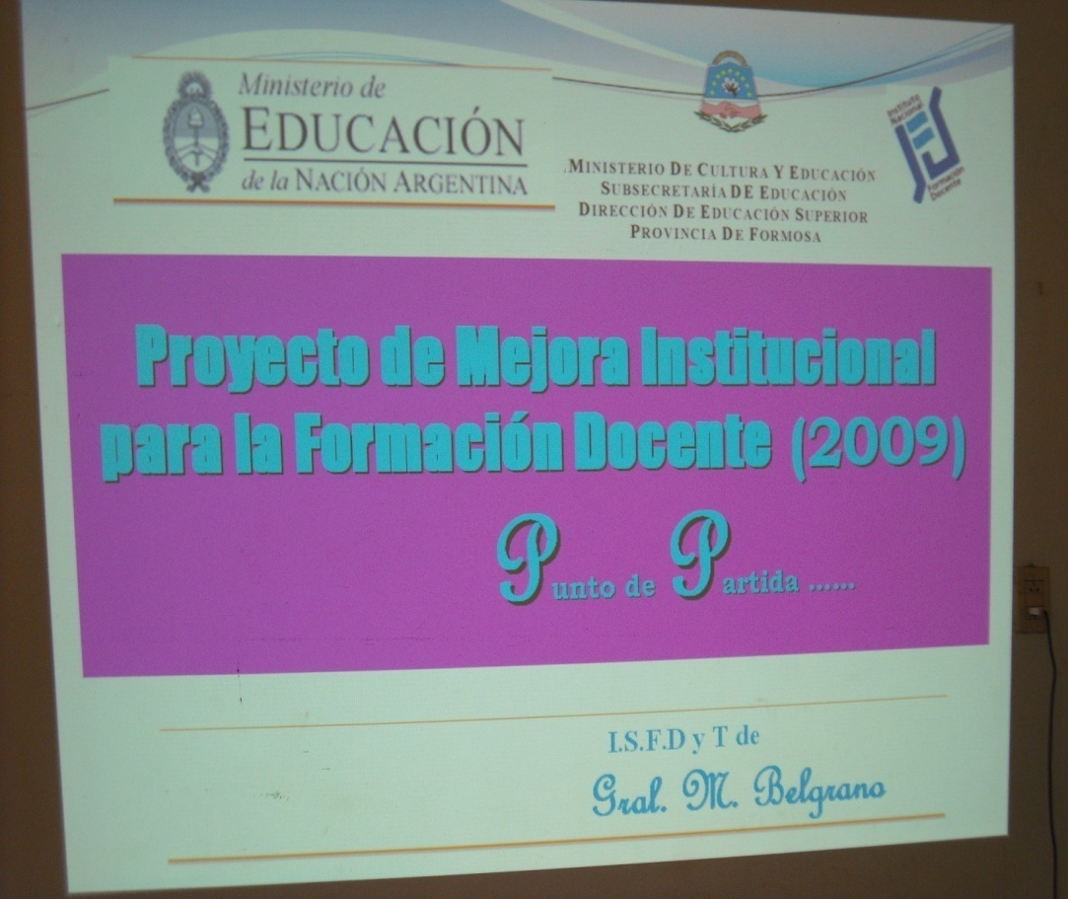
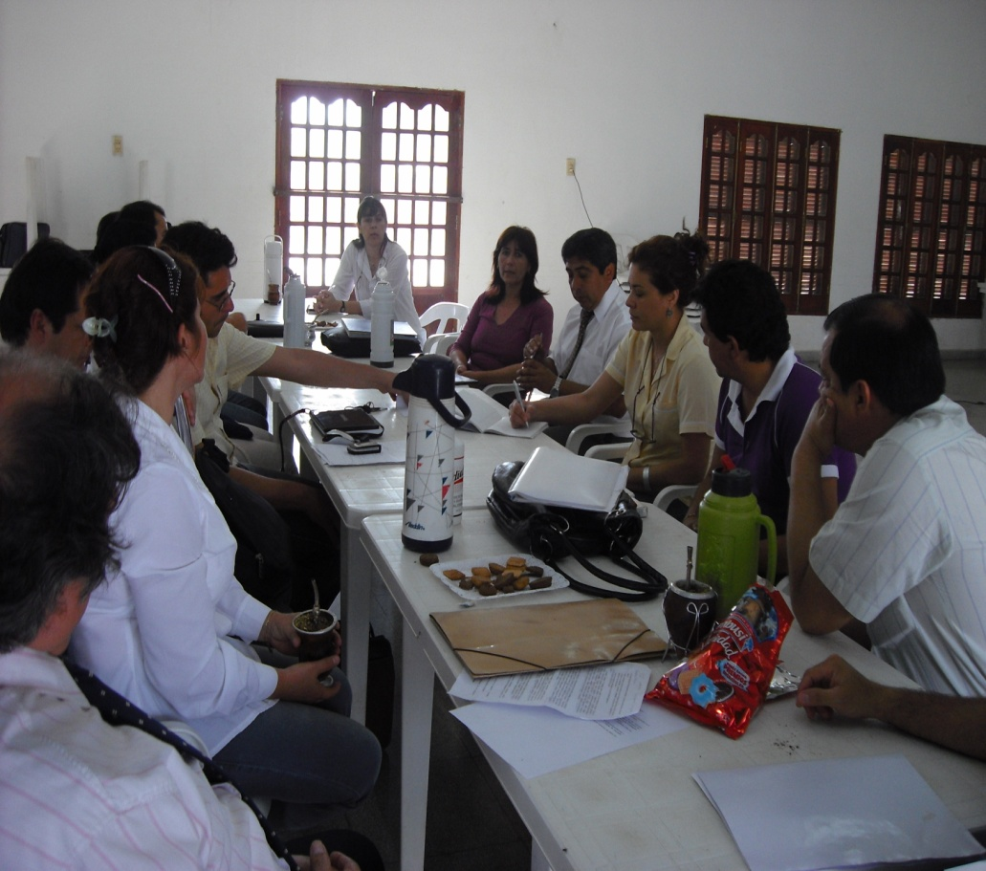
Formar parte y participar del programa mejora institucional.

Slide 17
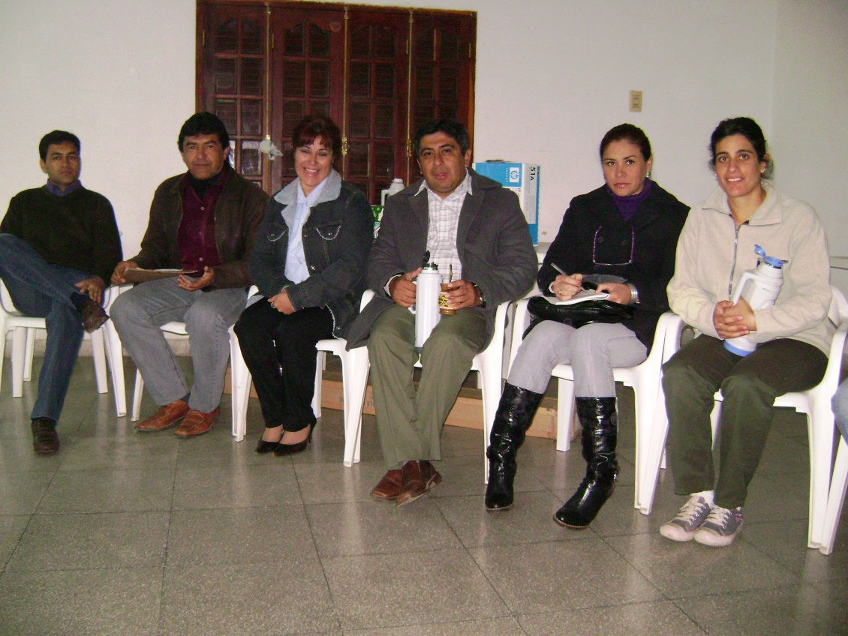
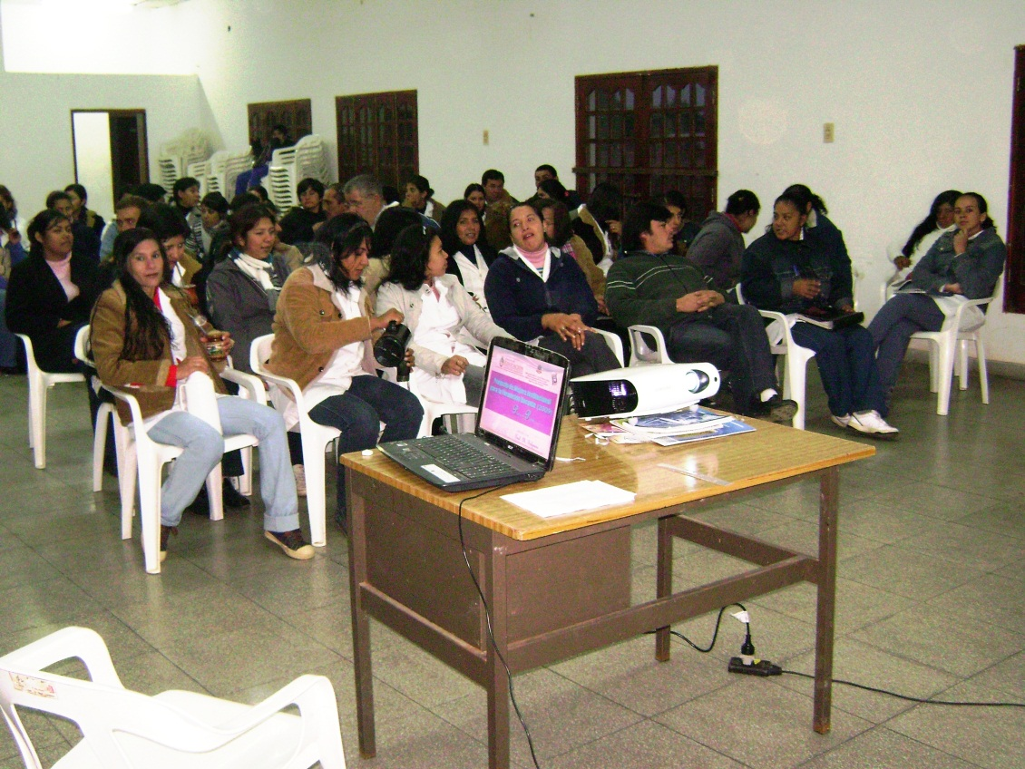

Slide 18
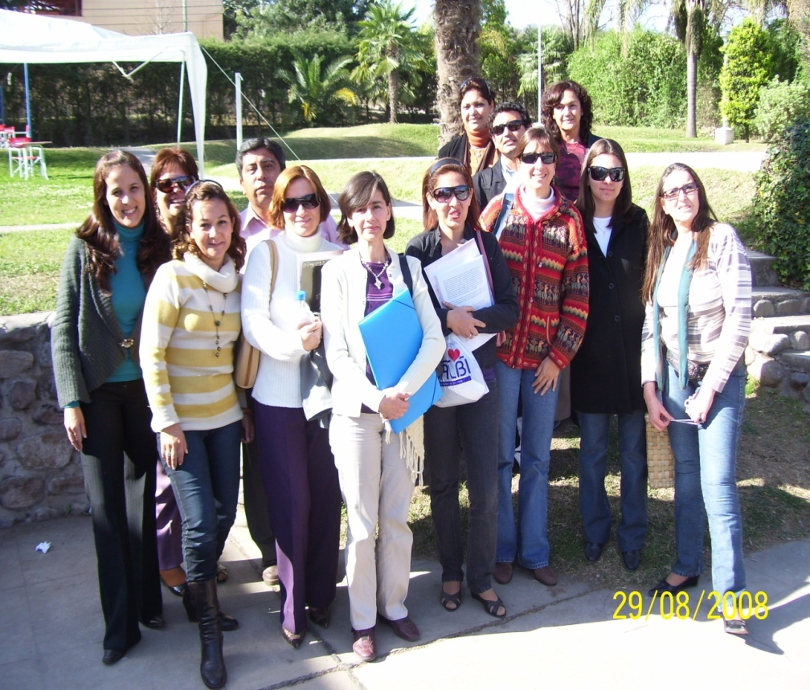
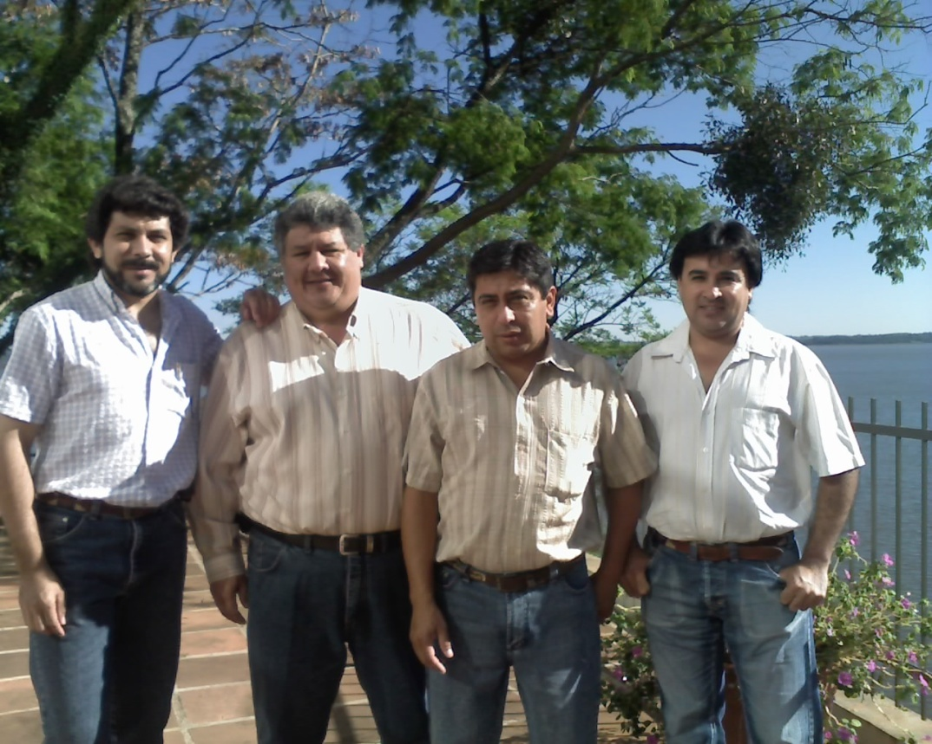
Capacitación docente en diferentes líneas de acción realizada a nivel provincial regional y nacional.

Slide 19
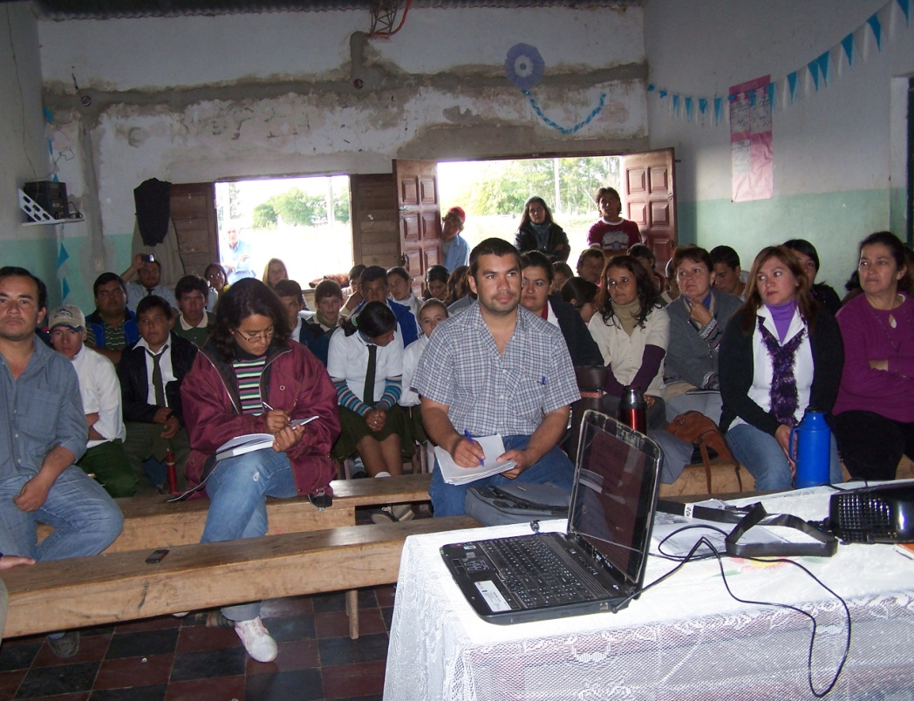
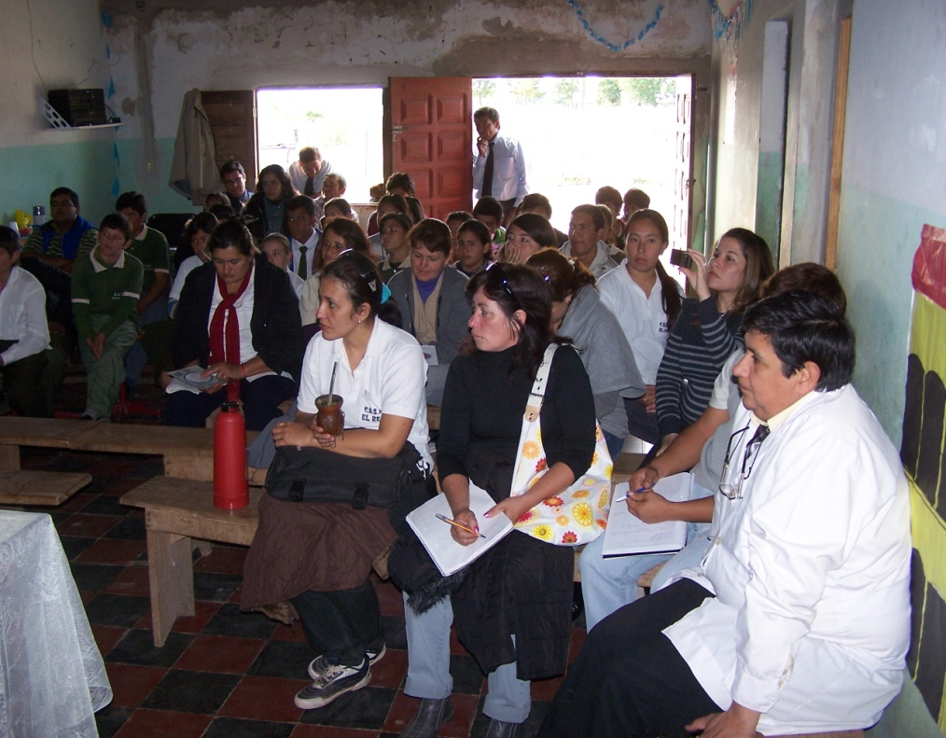
Acompañamiento a docentes y directivos de escuelas primarias en diferentes capacitaciones.

Slide 20
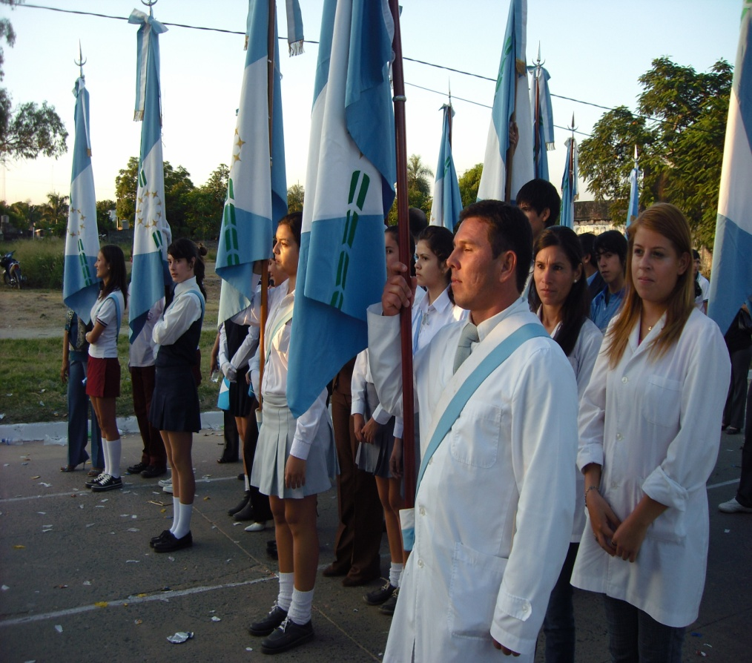
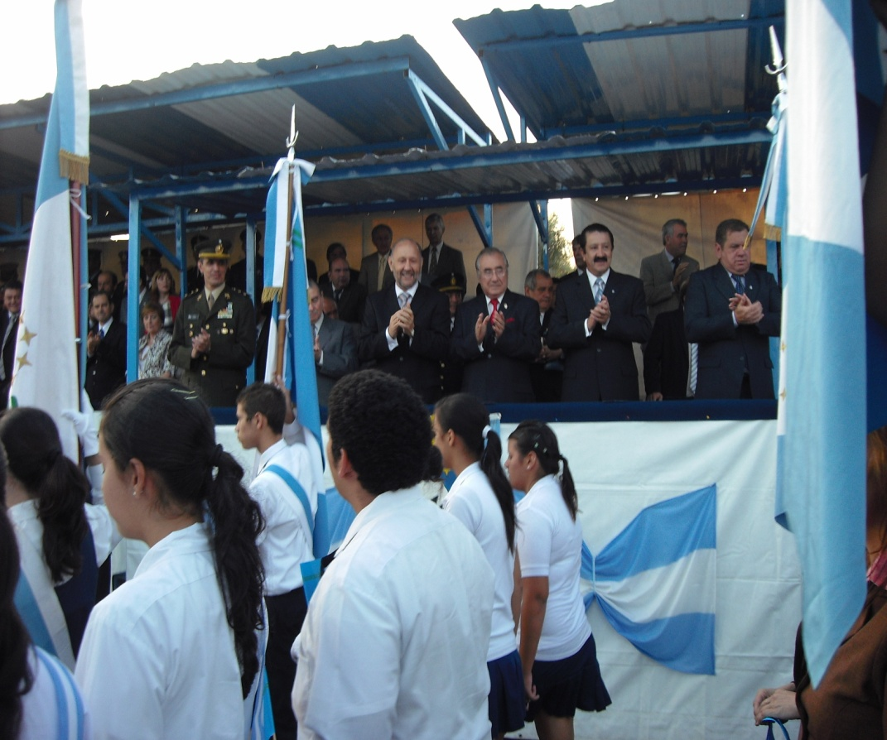
Participación activa de los alumnos en los actos patrios.

Slide 21
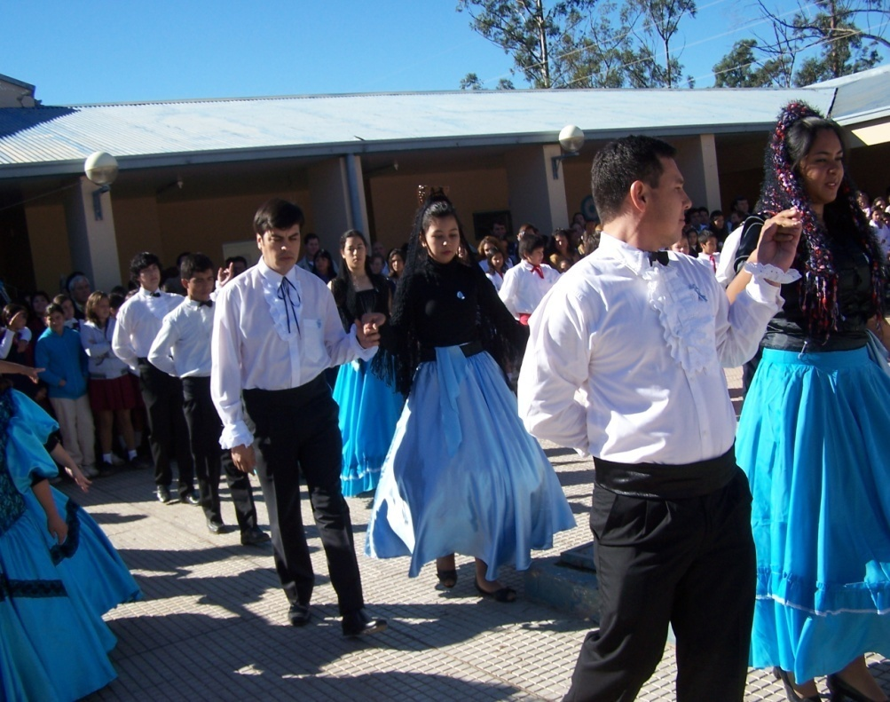
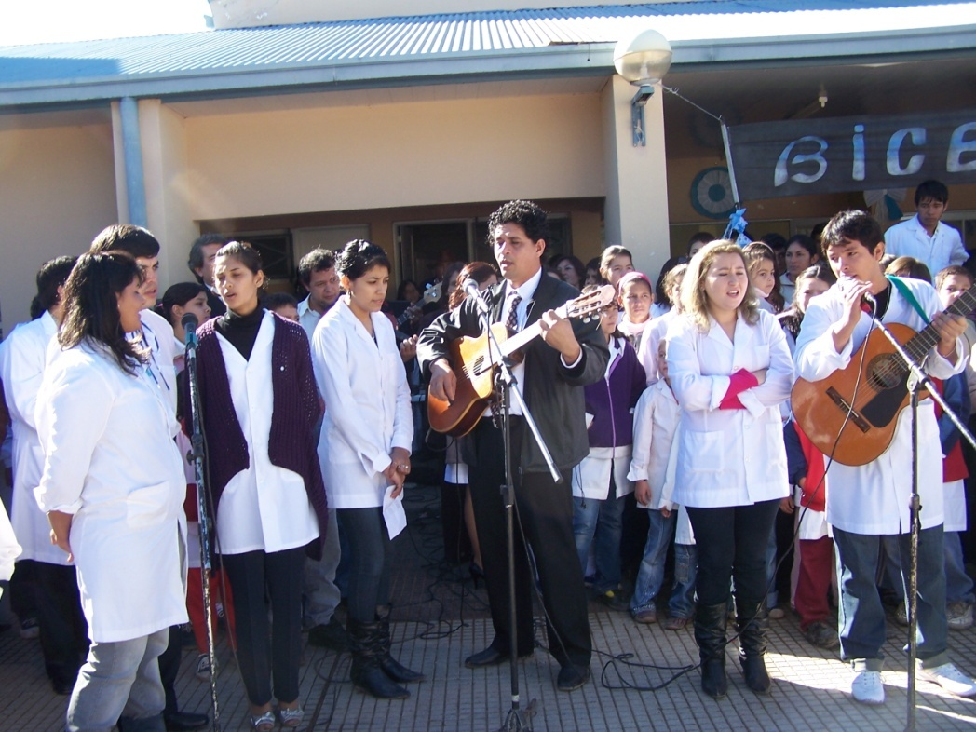
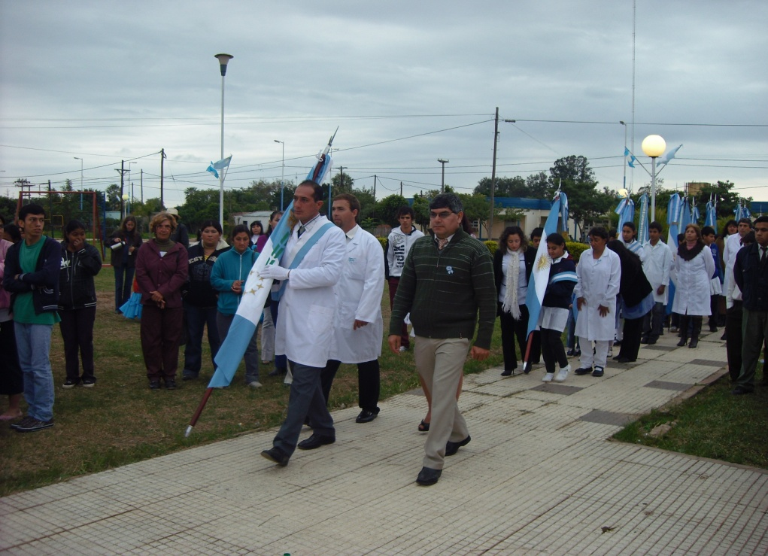
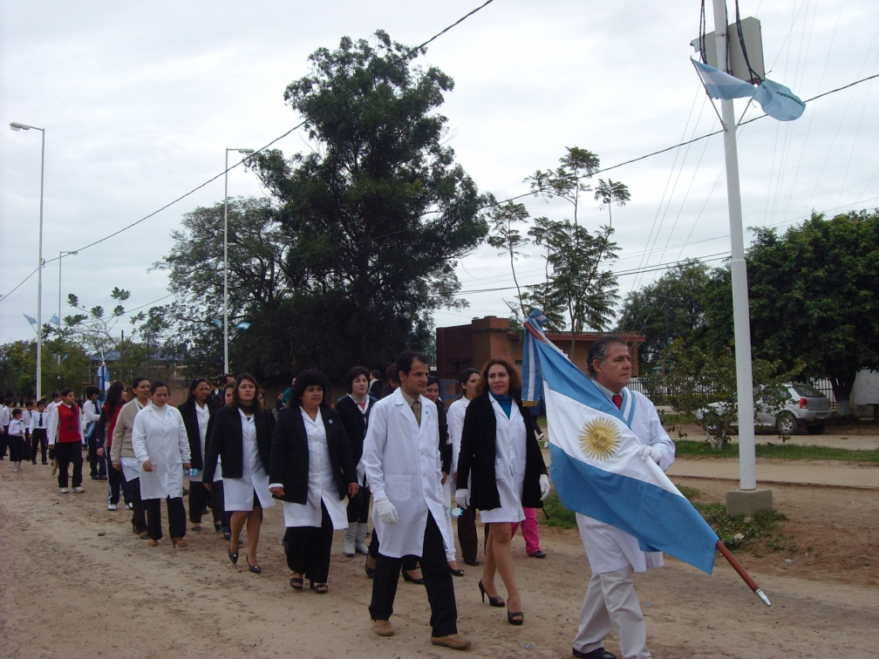

Slide 22
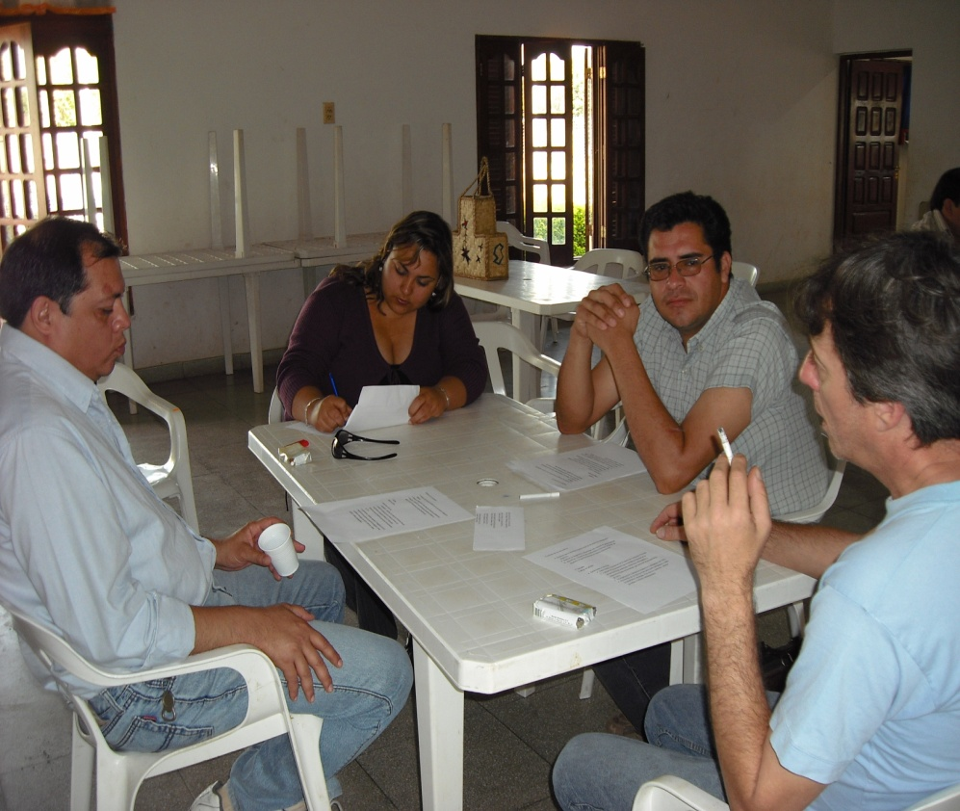
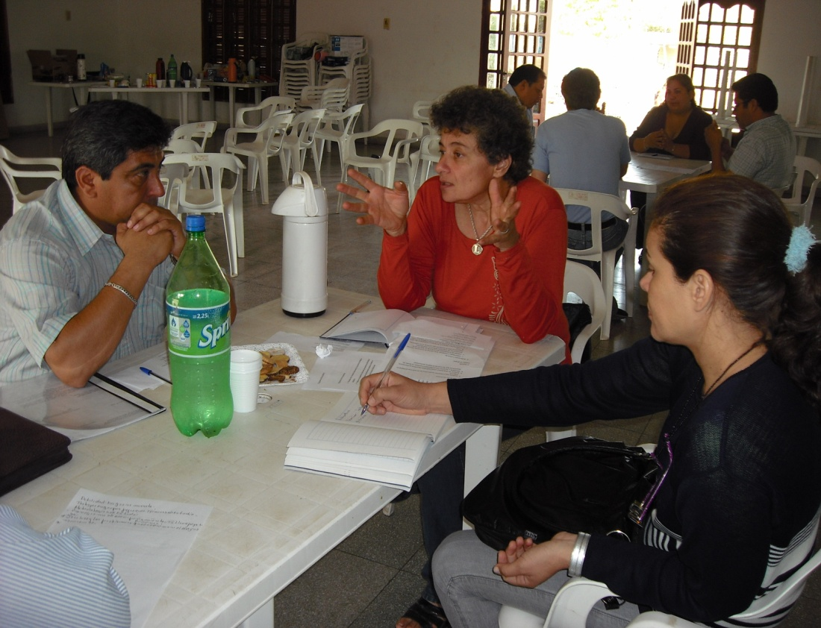
Desarrollo de los contenidos programados con bibliografías actualizadas, solicitada en el diseño curricular para la nueva formación docente.

Slide 23
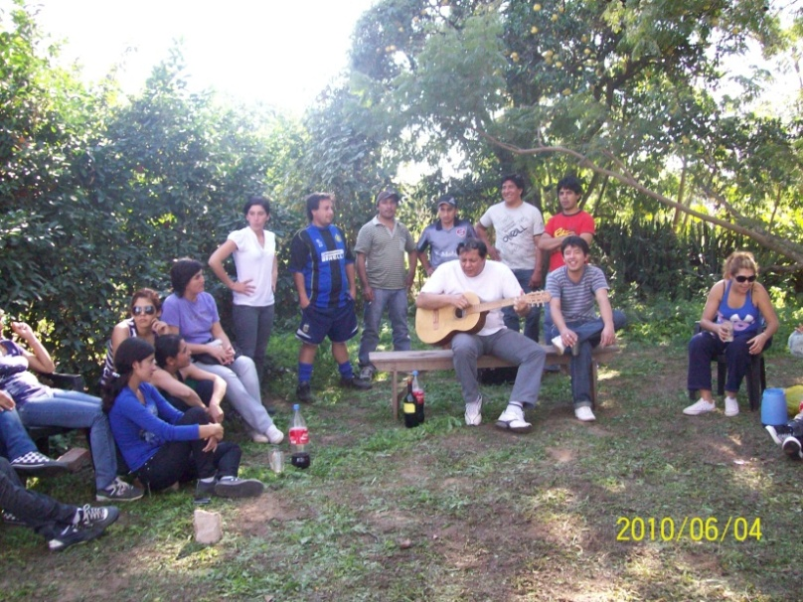
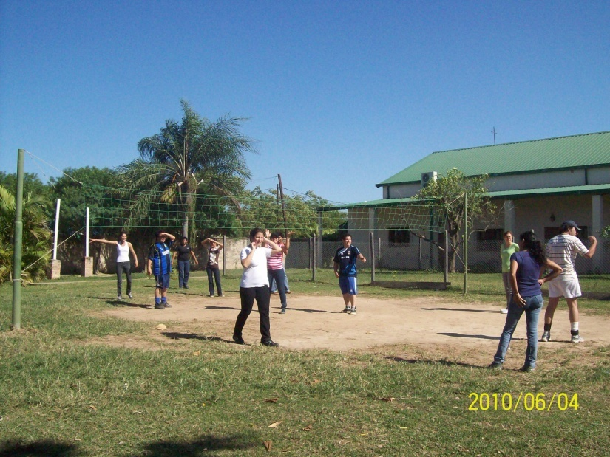
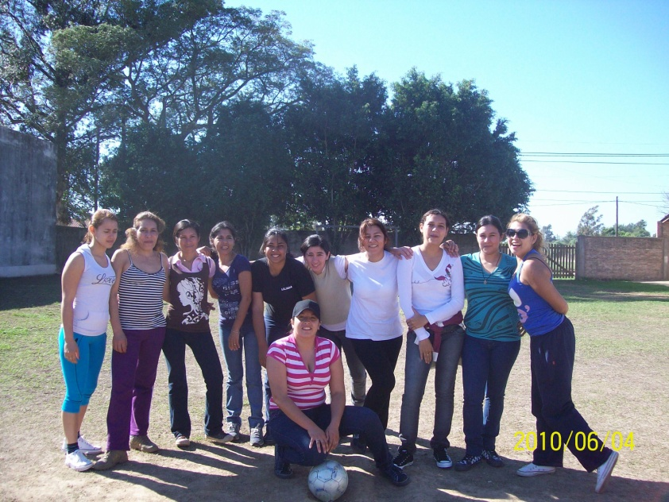
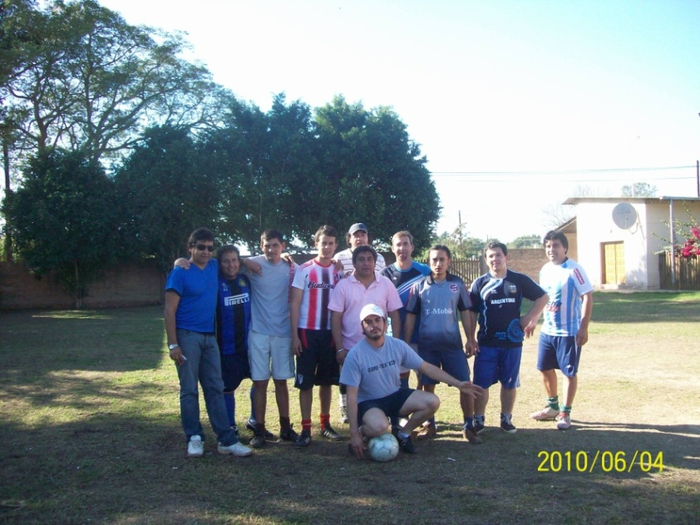
Buena relación entre alumnos y docentes. (Encuentros de confraternidad).

Slide 24
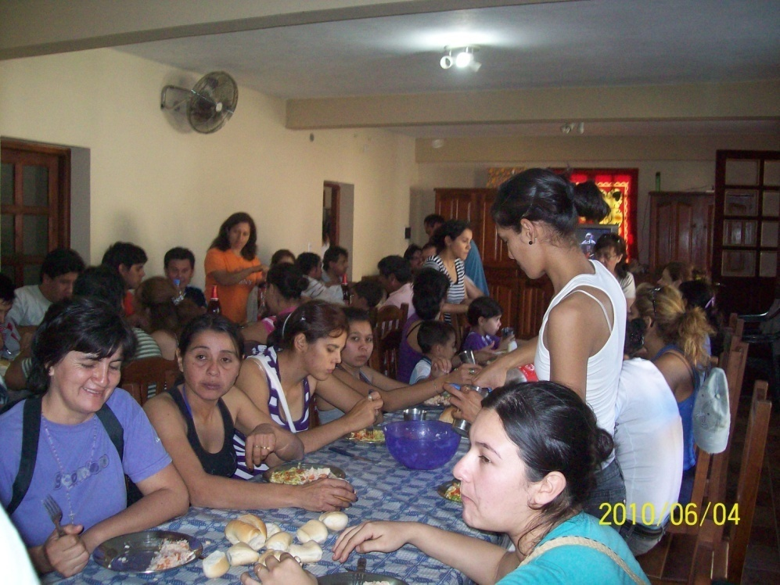
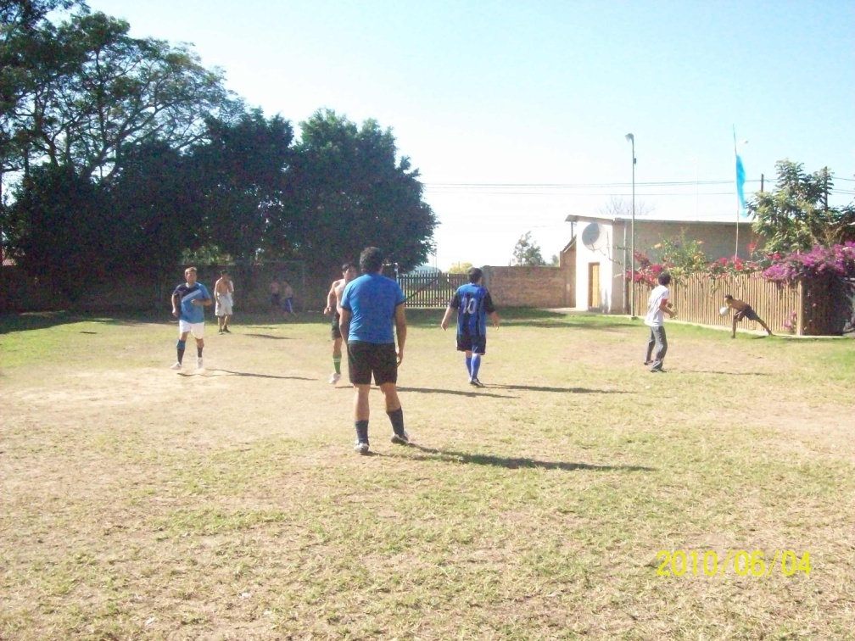

Slide 25
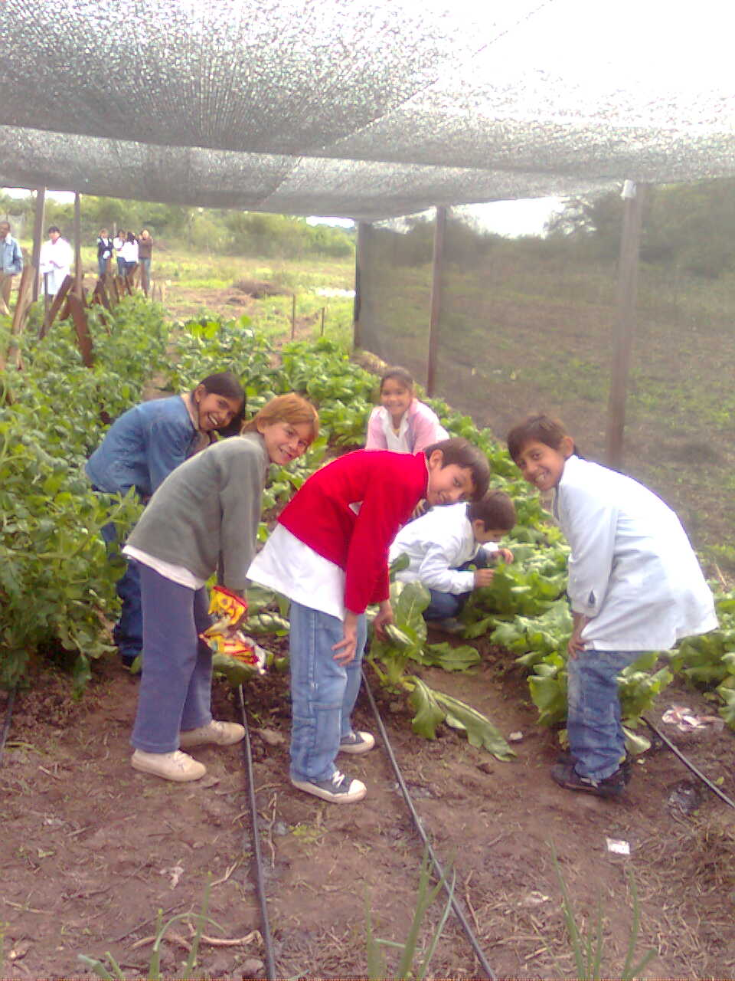
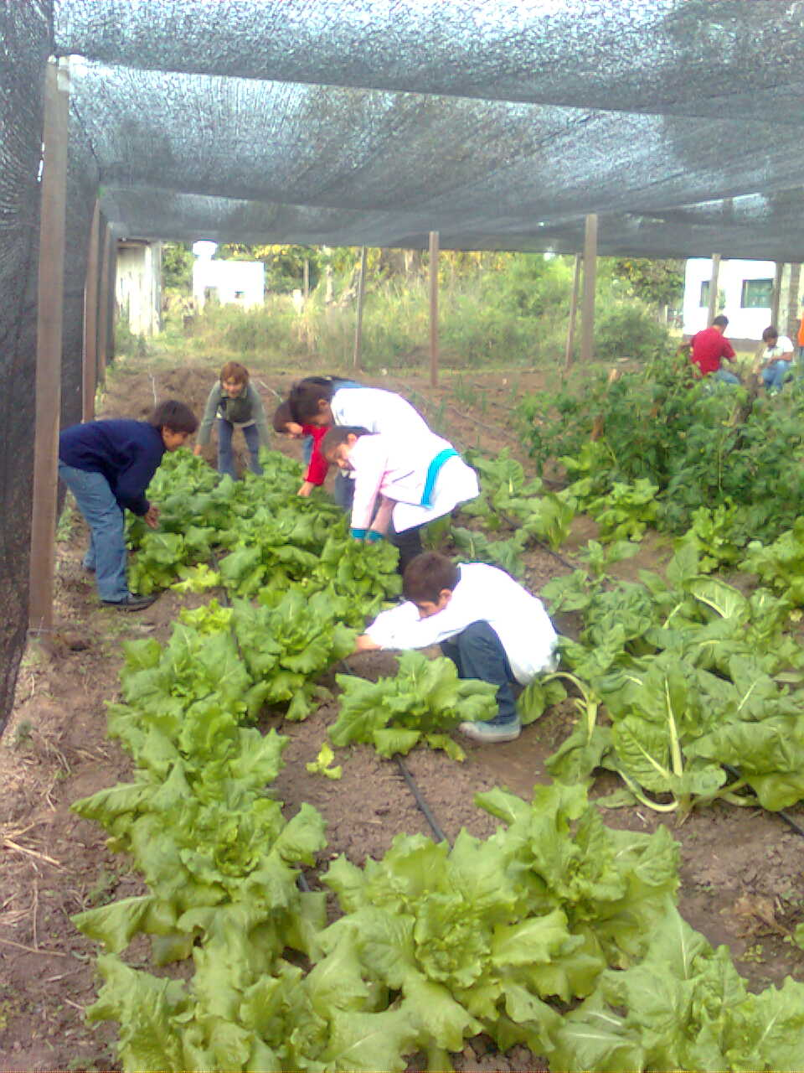
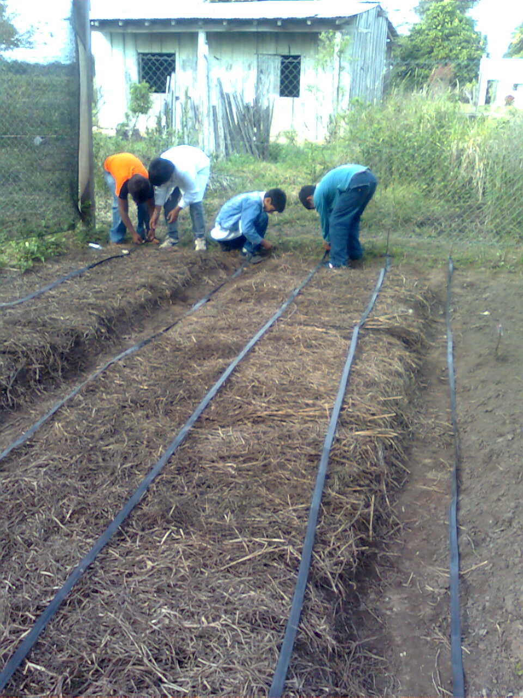
Articular acciones con la delegación zonal, acompañando a las escuelas rurales desde el departamento técnico.

Slide 26
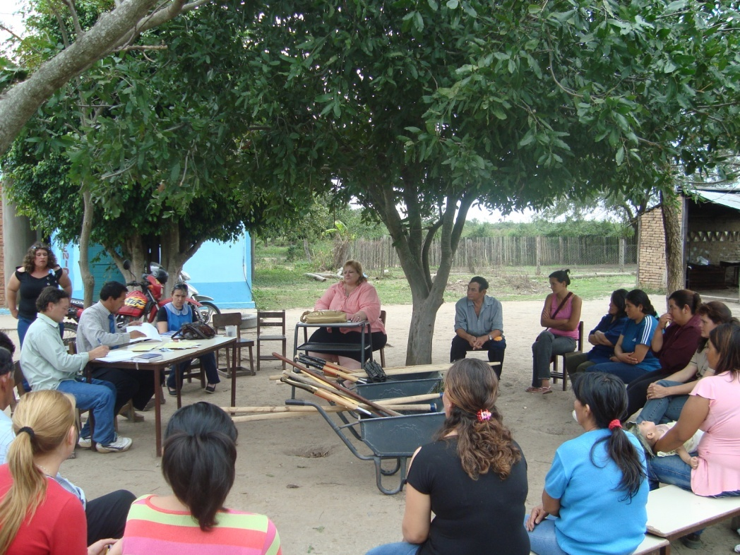
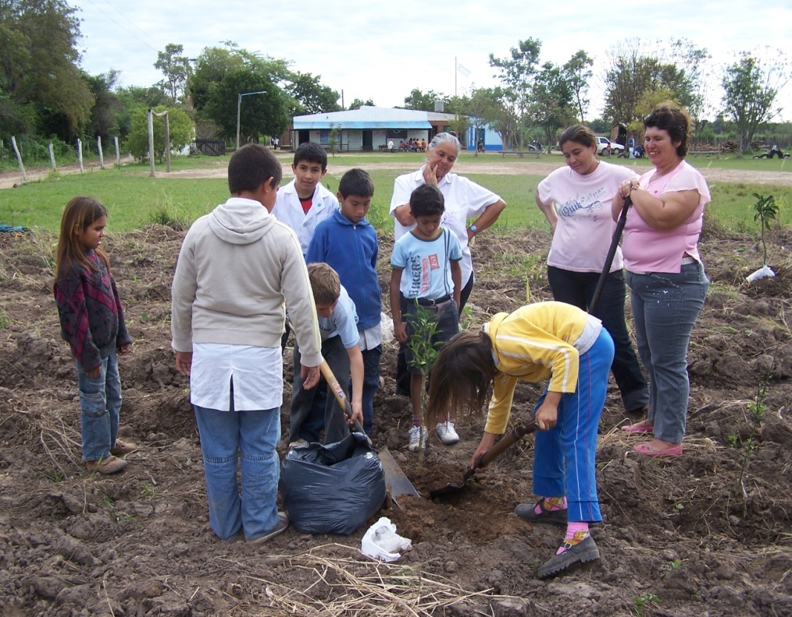
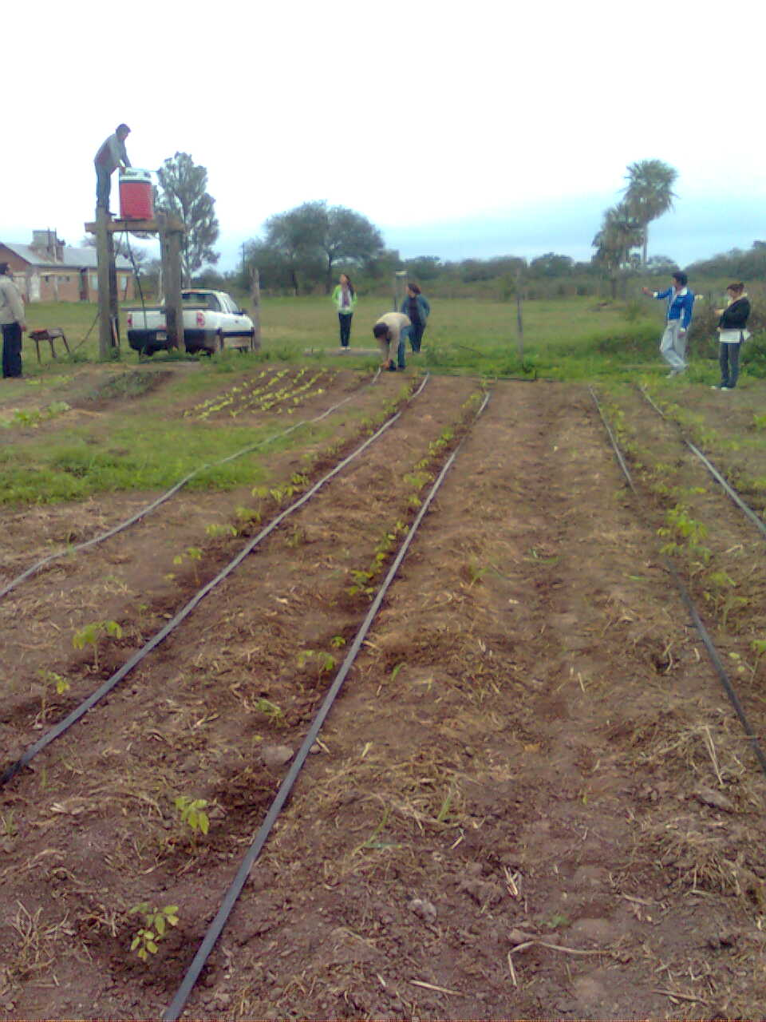
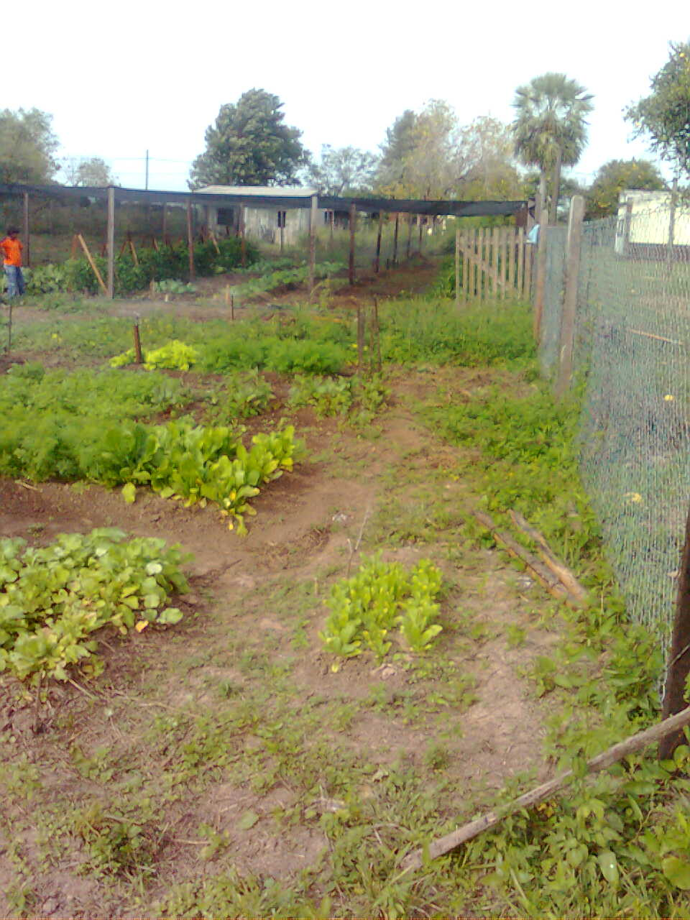

Slide 27
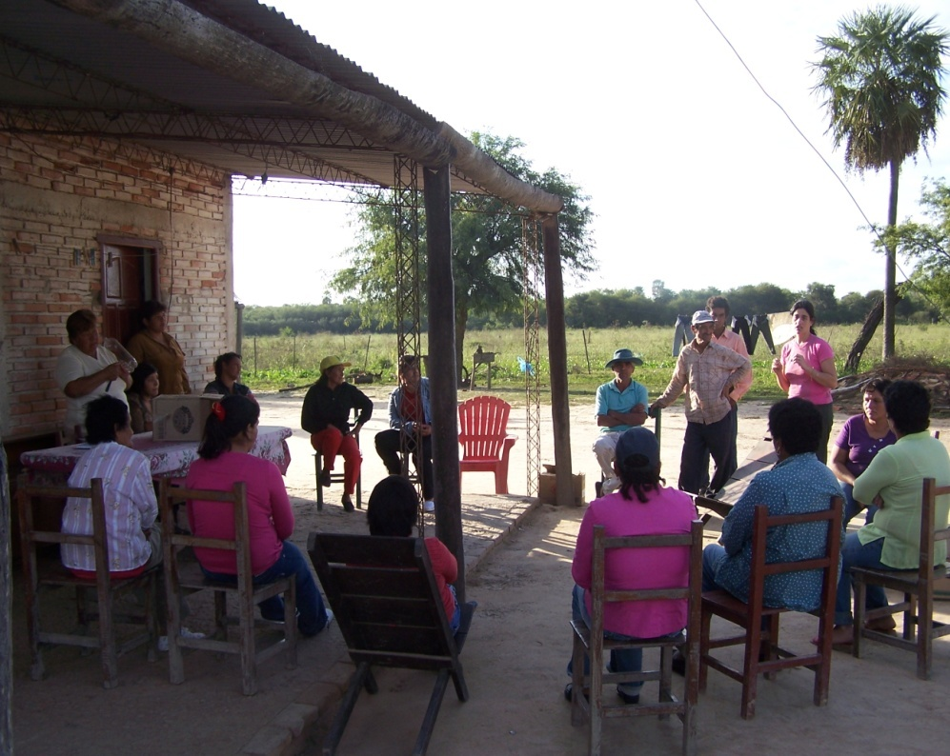
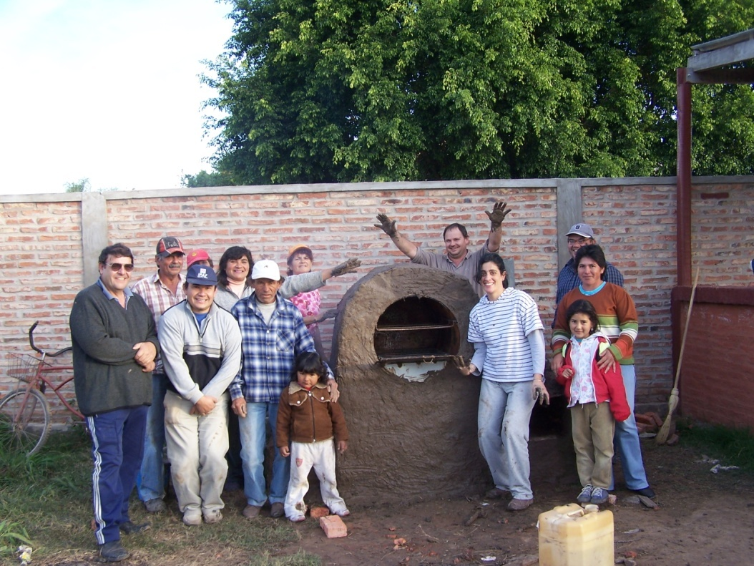
Seguir acompañando a los productores desde un trabajo articulado con el INTA, Ministerio de la Producción, Subsecretaria de Agricultura Familiar.

Slide 28
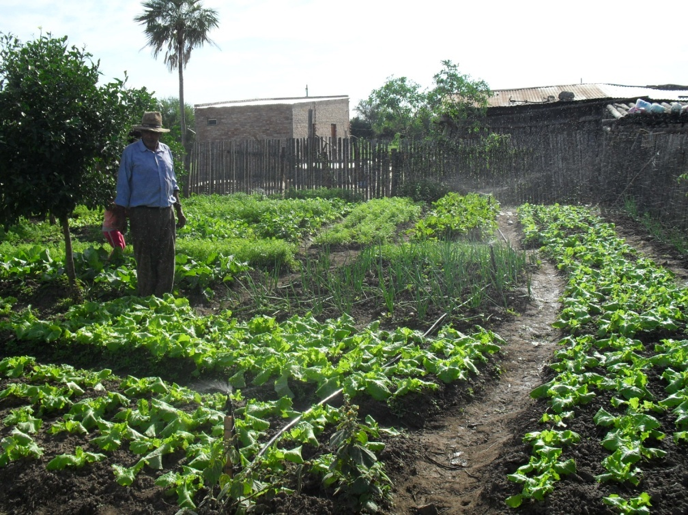
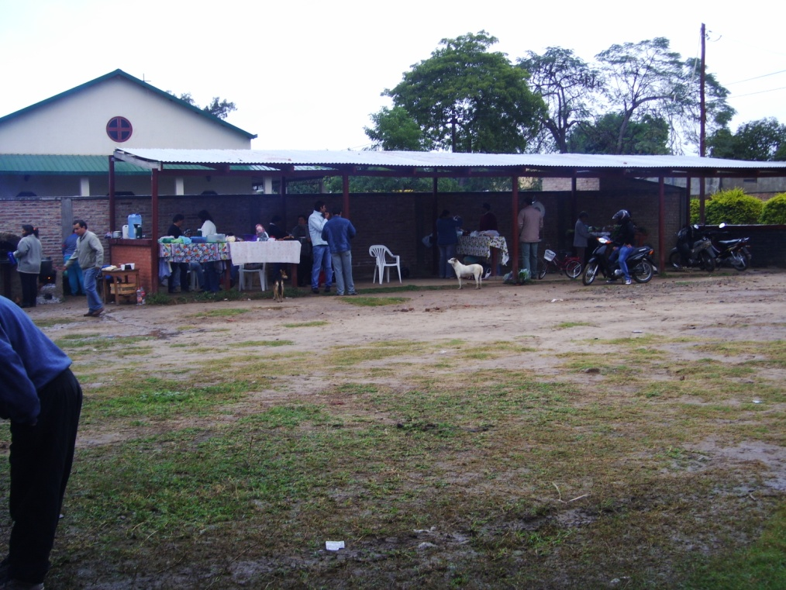
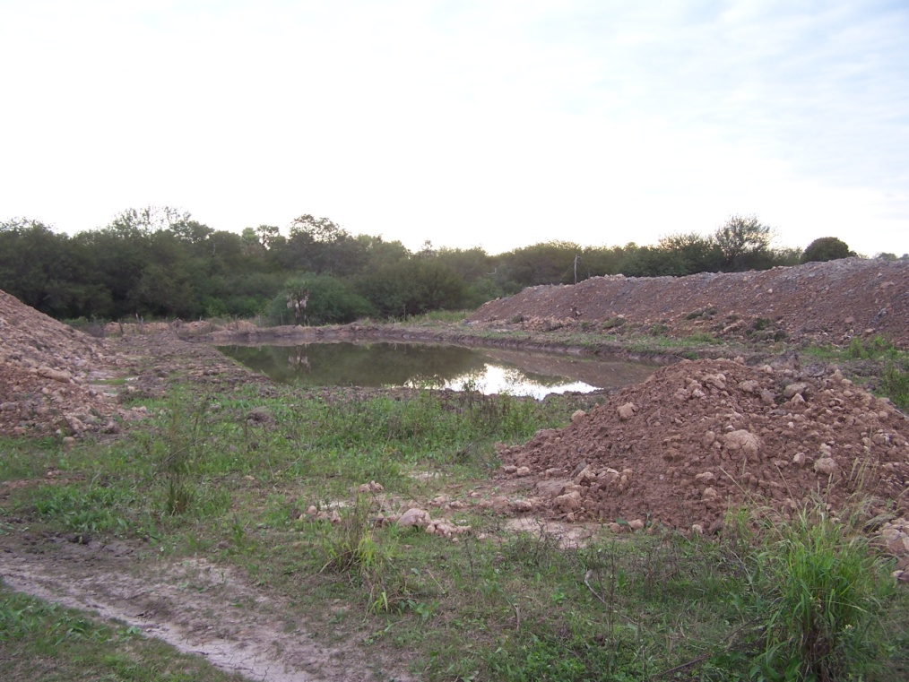
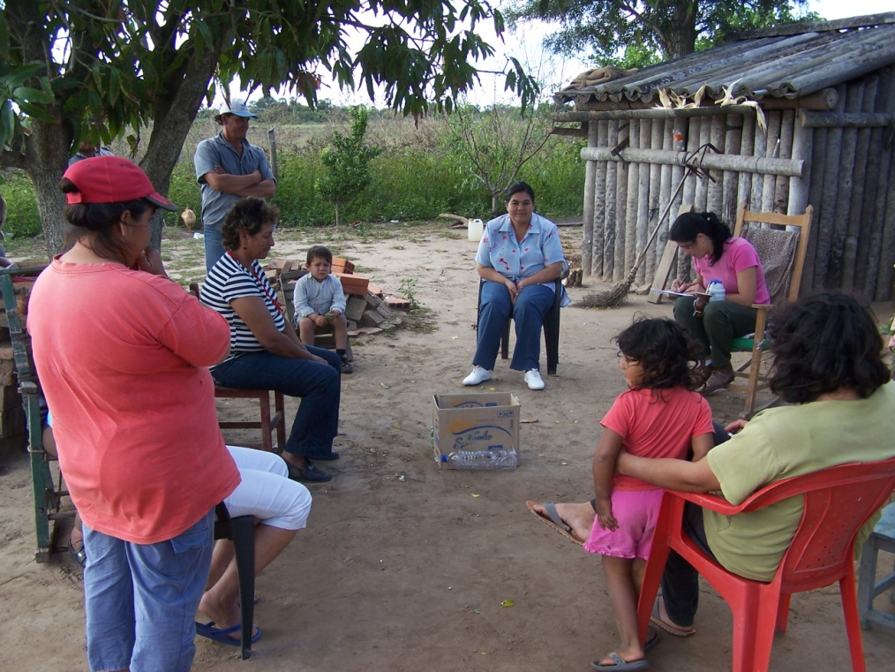

Slide 29
DIFICULTADES DETECTADAS
No contar con edificio propio.
Tener como destinatarios alumnos muy heterogéneos en cuanto a nivel socioeconómico, edad y saberes previos.
Algunos alumnos evidencian dificultades para el razonamiento y análisis critico.
No contar con un coordinador pedagógico.
Al no tener un edificio no permitió la conexión de internet, aclaramos que se recibió el financiamiento para dicha conexión.
Dificultades detectadas en la lectoescritura en algunos alumnos.
Las ocupaciones laborales de los alumnos impiden la asistencia en tiempo y forma.
La estructura edilicia dificulta la utilización de materiales didácticos.
Escases de bibliografías y material didactico, suministrada por el Nivel Superior para las distintas cátedras implementadas o a implementarse tanto para el docente como para los alumnos.

Slide 30
CONCLUSION
La carrera de formación docente se encuadra en una política educativa que permite la plena participación de los actores, como por ejemplo la participación de los docentes en la elaboración del diseño curricular de la misma y la participación de alumnos en seminarios.
Se recibe ayuda y apoyo desde el Estado como por ejemplo capacitaciones docentes, recursos desde el programa mejora institucional, etc. Consideramos muy valiosa pero aun faltan recibir algunos insumos como por ejemplo (fotocopiadora, Equipo de sonido y Bibliografías) becas estudiantiles (que aun no fueron pagadas a los beneficiados).
Destacamos como pertinente el plan de estudio, el perfil del egresado, las bibliografías solicitadas para formar al nuevo docente que reclama nuestra época y nuestra sociedad.
El acompañamiento del equipo técnico de la D.E.S. es permanente, oportuno y muy valioso para alcanzar la calidad formativa.

